Slide 1
Развивающая игра, направленная на формирование ранней профориентации у дошкольников «Угадай профессию» (для детей 3-4 лет)
Авторы-составители: Богданова Р.А. (воспитатель), Чайникова Н.В. (воспитатель)
МДОБУ «ДСКВ № 6» г. Всеволожск, Ленинградская область.

Slide 2
Цель игры: 1. Формировать и расширять представления детей о труде людей разных профессий, о трудовых операциях, инструментах и оборудовании, необходимых для их работы. 2. Развивать связанную речь, мышление, память, любознательность, наблюдательность. Активизировать и обогащать словарный запас детей. 3. Воспитывать уважение и доброе отношение к людям разных профессий, умение работать в коллективе.
При разработке игры, была поставлена задача не просто ознакомить детей с профессиями людей, а смоделировать проблемную жизненную ситуацию, через которую дети путем размышления сами прийдут к выводу о необходимости обратиться к человеку нужной профессии.

Slide 3
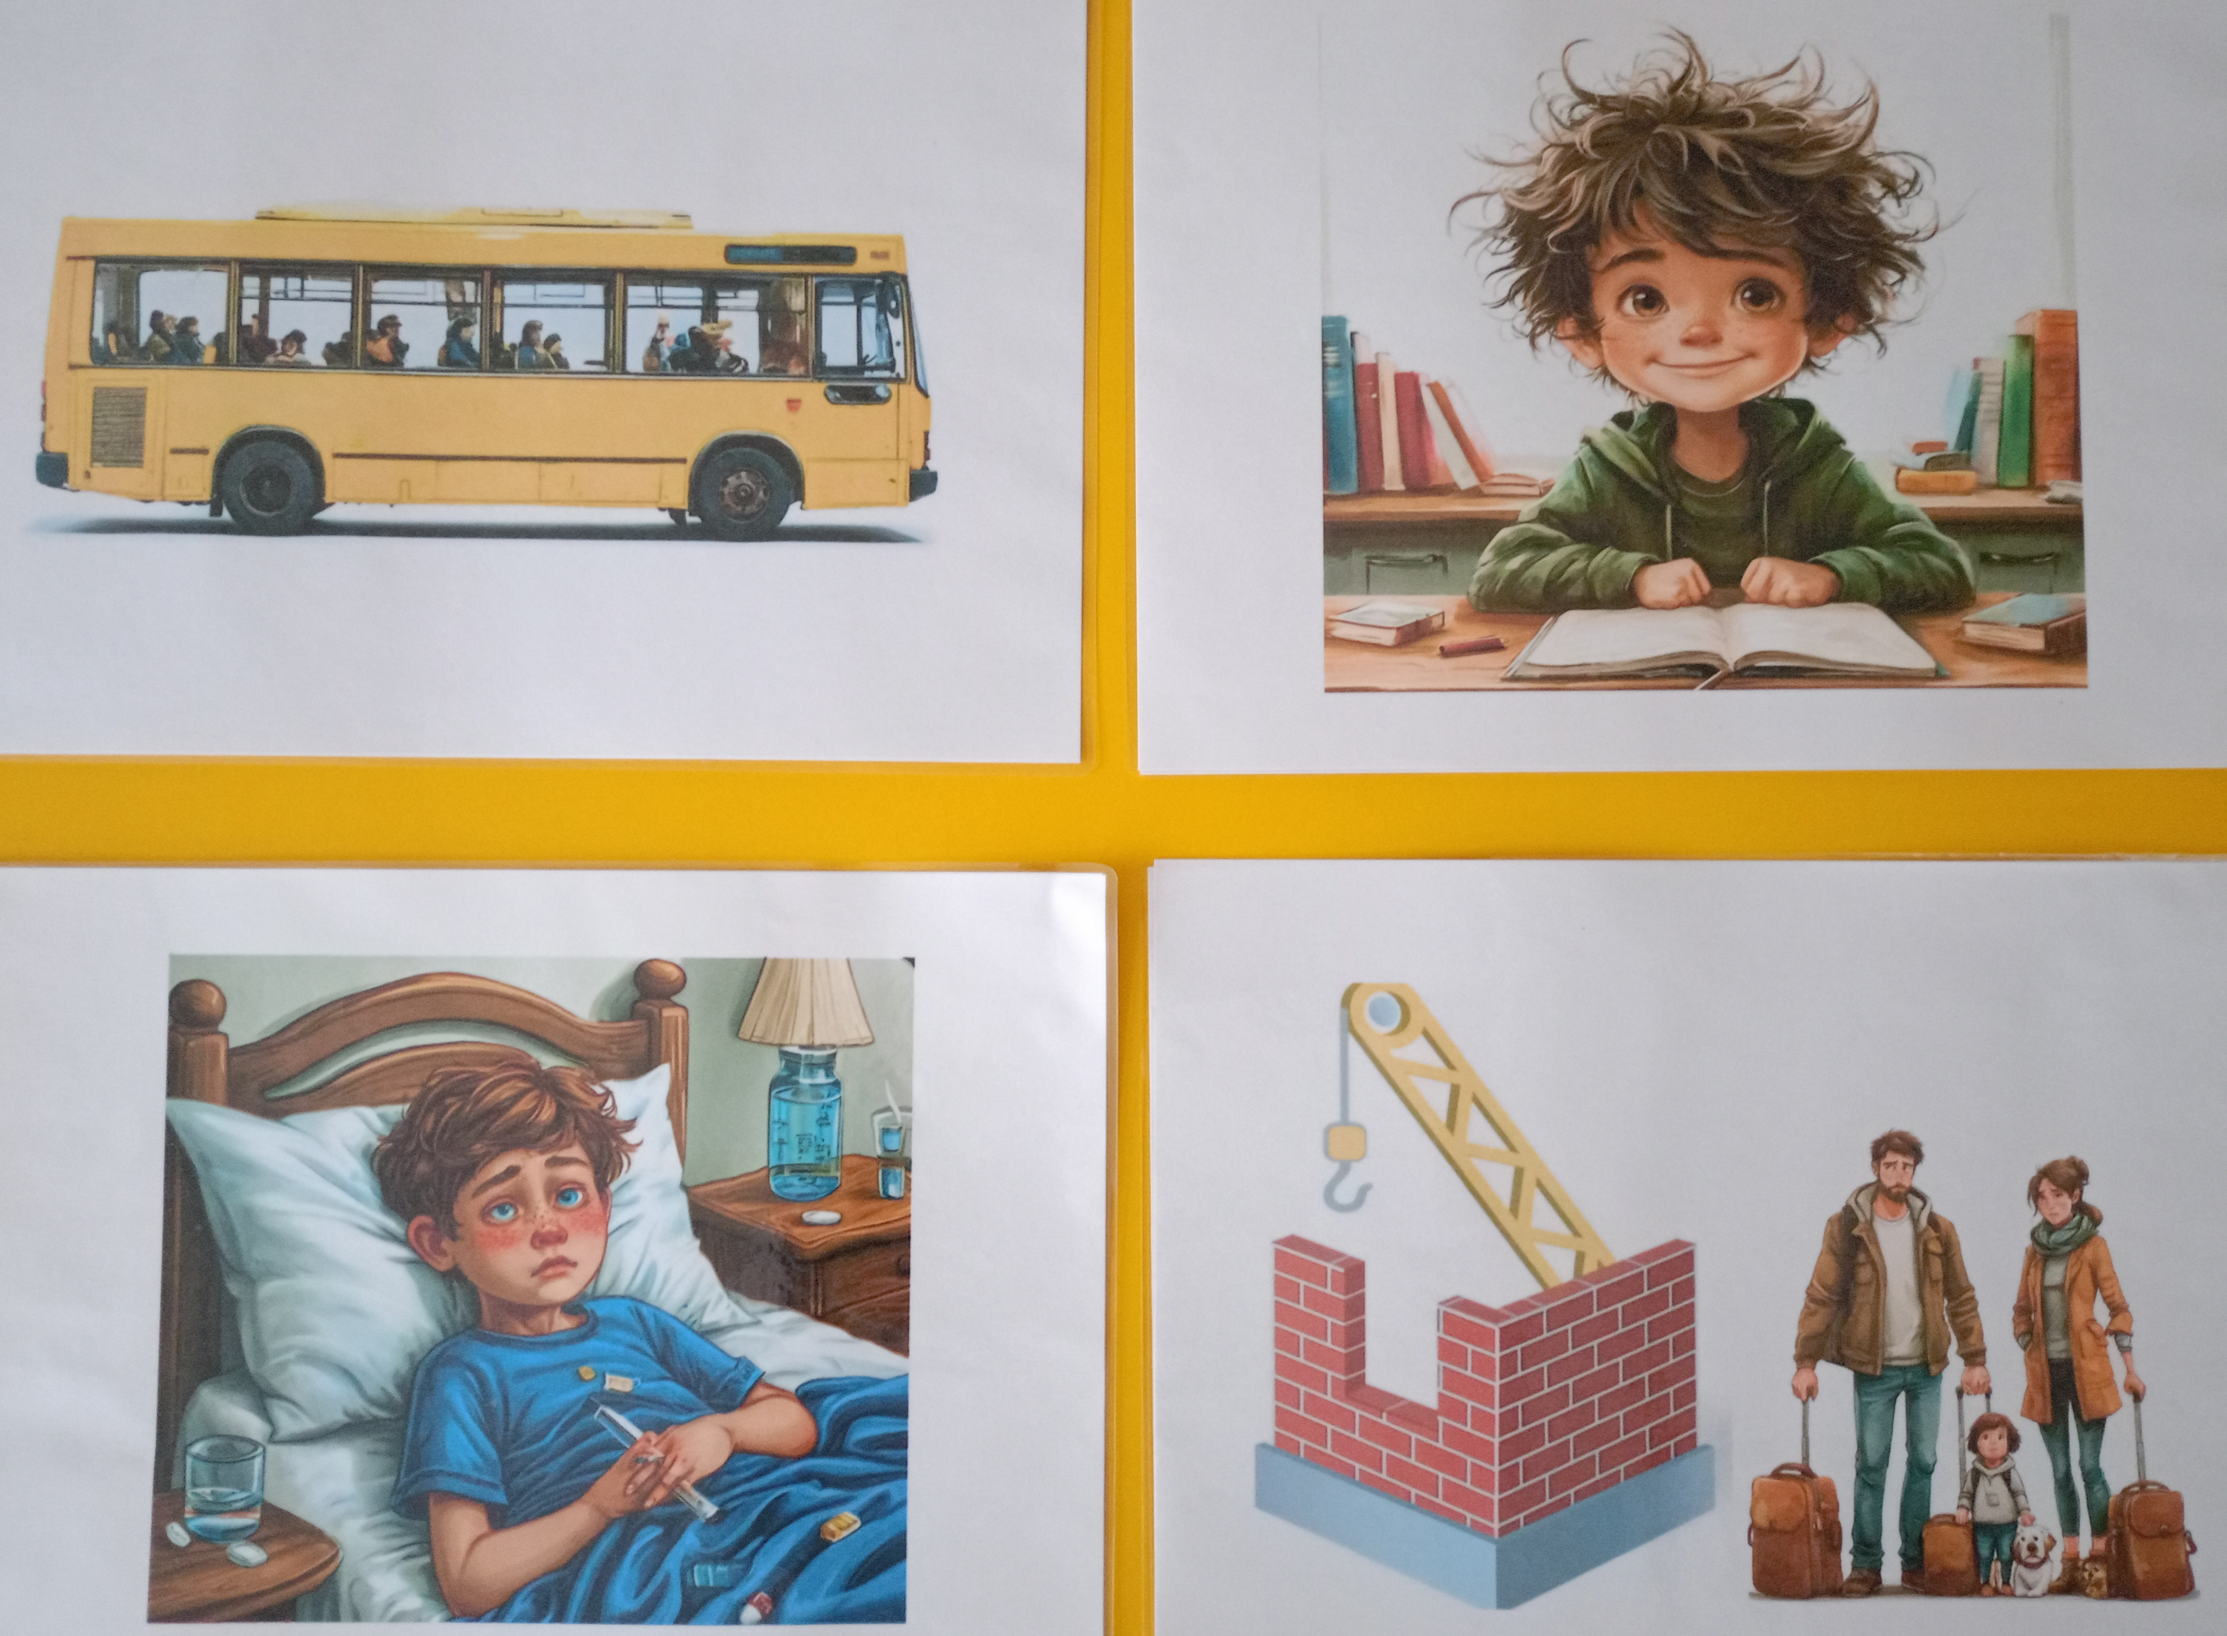
(иллюстрации сгенерированы нейросетью Shedevrum по запросу авторов-составителей)
В комплект игры входят:
иллюстрации с изображением проблемной ситуации: «Автобус», «Больной ребенок», «Растрепанный мальчик», «Недостроенный дом»;

Slide 4
(иллюстрации сгенерированы нейросетью Shedevrum по запросу авторов-составителей)
(иллюстрации сгенерированы нейросетью Shedevrum)
карточки с изображением водителя, доктора, парикмахера, строителя, т.е. тех людей, которые помогут в проблемной ситуации;

Slide 5
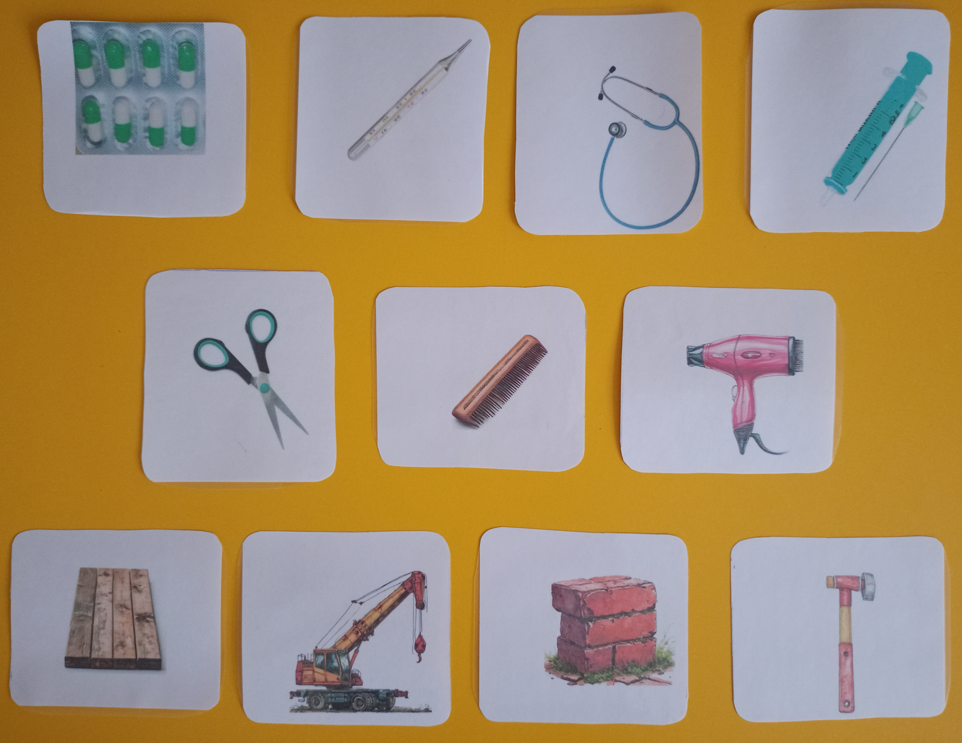
(иллюстрации сгенерированы нейросетью Shedevrum по запросу авторов-составителей; блистер с капсулами, термометр, стетоскоп, шприц взяты из интернет-ресурса)
(иллюстрации сгенерированы через нейросеть Shedevrum)
карточки с профессиональными инструментами и оборудованием: шприц, термометр, лекарство, стетоскоп, фен, расческа, ножницы, кирпичи, доски, молоток, кран;

Slide 6
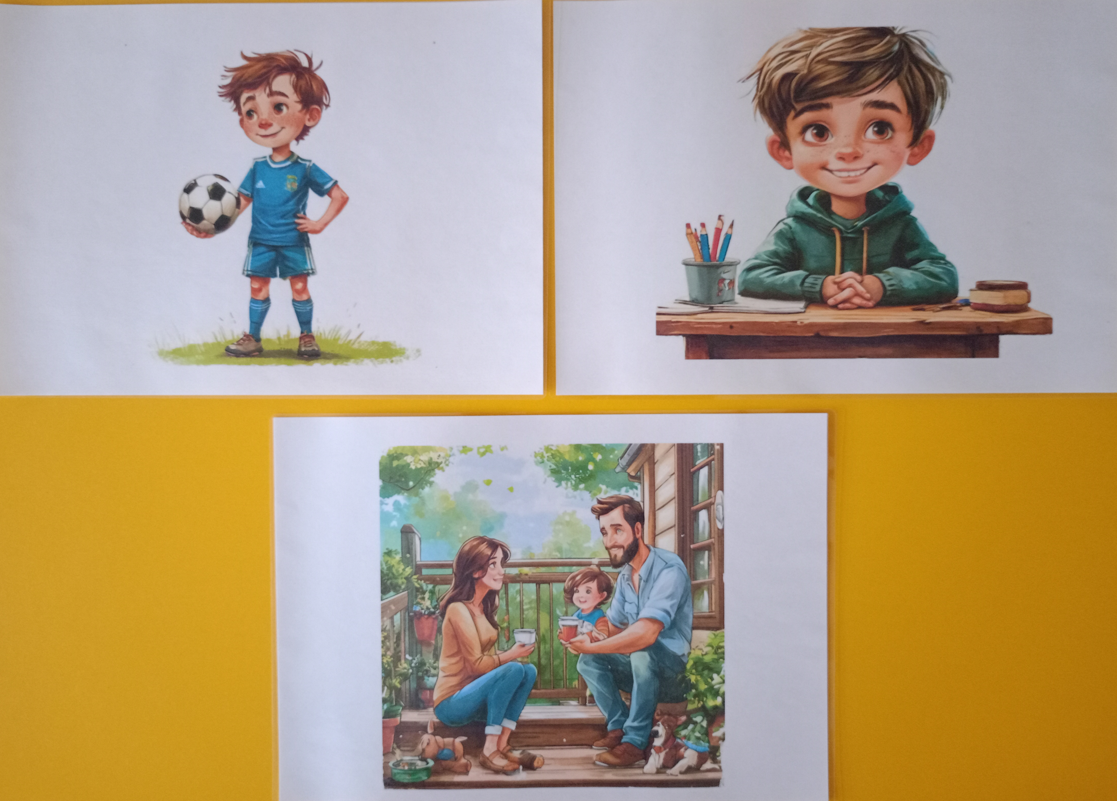
(иллюстрации сгенерированы нейросетью Shedevrum по запросу авторов-составителей)
карточки с результатом решения проблемной ситуации: «Здоровый ребенок», «Подстриженный мальчик», «Чаепитие в новом доме».

Slide 7
Ход игры:
Педагог показывает детям иллюстрацию с проблемной ситуацией (карточки крупного формата). Предлагает рассмотреть детям иллюстрацию, связанную с профессиональными действиями людей. Например, иллюстрация «Больной мальчик». Далее, задает наводящие вопросы для обсуждения (в помощь педагогу на каждой иллюстрации с обратной стороны, даны примерные вопросы, относительно профессии).
Педагог подводит детей к вариантам решения проблемной ситуации и выбору карточки с изображением человека нужной профессии и карточки с результатом решения проблемной ситуации.
Для усложнения и продолжения игры, детям предлагаются на выбор карточки с изображением профессиональных инструментов. Педагог предлагает детям обсудить для чего нужны эти инструменты.
Игра завершается тем, что показывается иллюстрация с результатом решения проблемной ситуации и выполненных трудовых действий (например, в начале игры была иллюстрация «Растрепанный мальчик» – в конце игры стал «Подстриженный мальчик»).
Игра может пополняться новыми профессиями, соответствующими новому возрастному критерию
Игра была протестирована на практике. Дети восприняли ее с интересом и принимали активное участие.

Slide 10
«Угадай профессию»
развивающая игра, направленная на формирование ранней профориентации у дошкольников

Slide 11
Спасибо за внимание!

